Slide 1

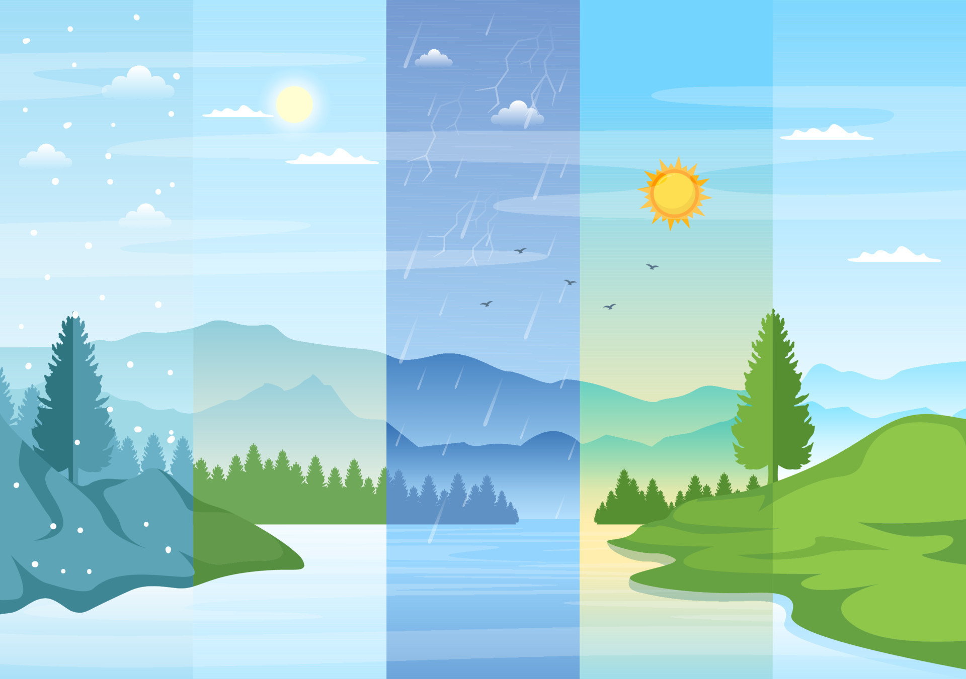
WeatherVision
Автоматическая классификация погодных условий по изображениям
Проект Deep Learning выполнили: Федоров Роман Романович, Полякова Татьяна Николаевна, Егорова Анастасия Алексеевна.

Slide 2
Почему это актуально?
Ручная классификация погоды на фотографиях отнимает время и ресурсы. Современные приложения нуждаются в автоматическом определении метеорологических условий для повышения эффективности работы.
Фотография
Автопилот
Автоматическая сортировка и организация снимков по погодным условиям
Улучшение безопасности автономного вождения в разных погодных ситуациях
Мониторинг
Приложения
Автоматизация метеорологических наблюдений и анализа данных, для наиболее удачного прогнозирования погоды
Контекстный анализ фото в мобильных приложениях и сервисах

Slide 3

Цель и задачи проекта
Разработать функционирующую систему автоматической классификации погодных условий (sunny, cloudy, rainy, snowy, foggy) на основе методов Deep learning с точностью более 80%.
1
Мультиклассовая классификация
Распознавание пяти основных типов погодных условий на изображениях
2
Сравнение архитектур
Оценка производительности методов
3
Прототип системы
Создание работающего классификатора с интеграцией в приложение

Slide 4
Выбор датасетов
Multiclass Weather Dataset
Дополнительный датасет
Источник: Vijay Giitk (Kaggle)
Источник: Pratik (Kaggle)
4 класса погоды: sunrise, shine, rain, cloudy
4 основных класса: cloudy, rain, shine, sunrise
~1000 изображений на класс
Разнообразные сценарии
Высокое качество разметки
Изображения реального мира
Сбалансированное распределение
Дополнительная валидация
Объединенные классы:
cloudy
rainy
sunny (включает shine, sunrise)
foggy

Slide 5
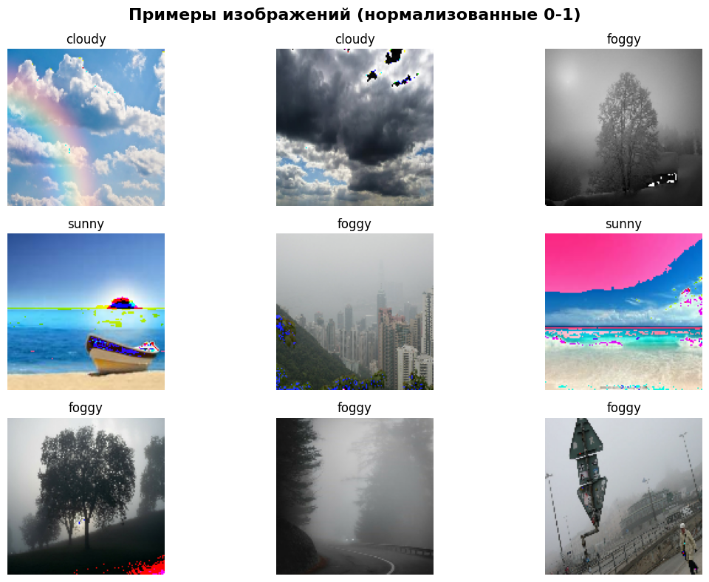
Примеры
изображений

Slide 6
Архитектуры нейросетей
Сравнительный анализ трёх современных моделей компьютерного зрения для классификации погоды:
1
2
3
CNN (кастомная архитектура)
EfficientNet-B0 (transfer learning)
MobileNetV2 (transfer learning)
Ручной дизайн последовательных слоёв (Conv2D, Pooling, Dense)
Transfer learning, инвертированные остатки, глубинная свертка
Transfer learning, использует составное масштабирование по глубине/ширине/разрешению входного изображения
Полный контроль над архитектурой, интерпретируемость, требует тонкой настройки
Высокая, оптимизирована для мобильных устройств
Лёгкая, быстрая инференция с предобучением на ImageNet
Оптимальное соотношение точности и сложности
Средняя эффективность, зависящая от глубины
Низкое энергопотребление и высокая скорость
Автоматизированный дизайн, State-of-the-art для небольших моделей
Хорошая точность при умеренном размере

Slide 7
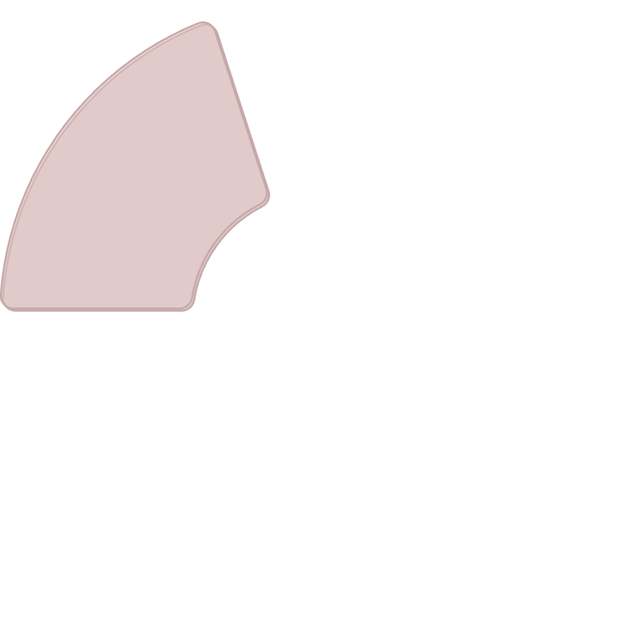





Метрики оценки и сравнение
Для объективной оценки моделей применяются многоуровневые метрики производительности:
F1-score
Точность
Гармоническое среднее точности и полноты для сбалансированной оценки
Доля правильно классифицированных изображений на тестовой выборке
Скорость
Время инференса одного изображения в миллисекундах
Работоспособность
Память
Устойчивость к шуму, искажениям и нетипичным условиям
Потребление видеопамяти GPU и оперативной памяти при обучении

Slide 8
Временной график реализации
Трёхэтапный план разработки с ясными вехами и доставляемыми артефактами на каждом этапе:
Декабрь: Финализация
Ноябрь: Разработка
Создание прототипа, подготовка отчётности и финальная доработка
Ноябрь: Подготовка
Реализация моделей, обучение, оптимизация, сравнительный анализ
Загрузка данных, анализ распределения классов, предобработка изображений, аугментация

Slide 9
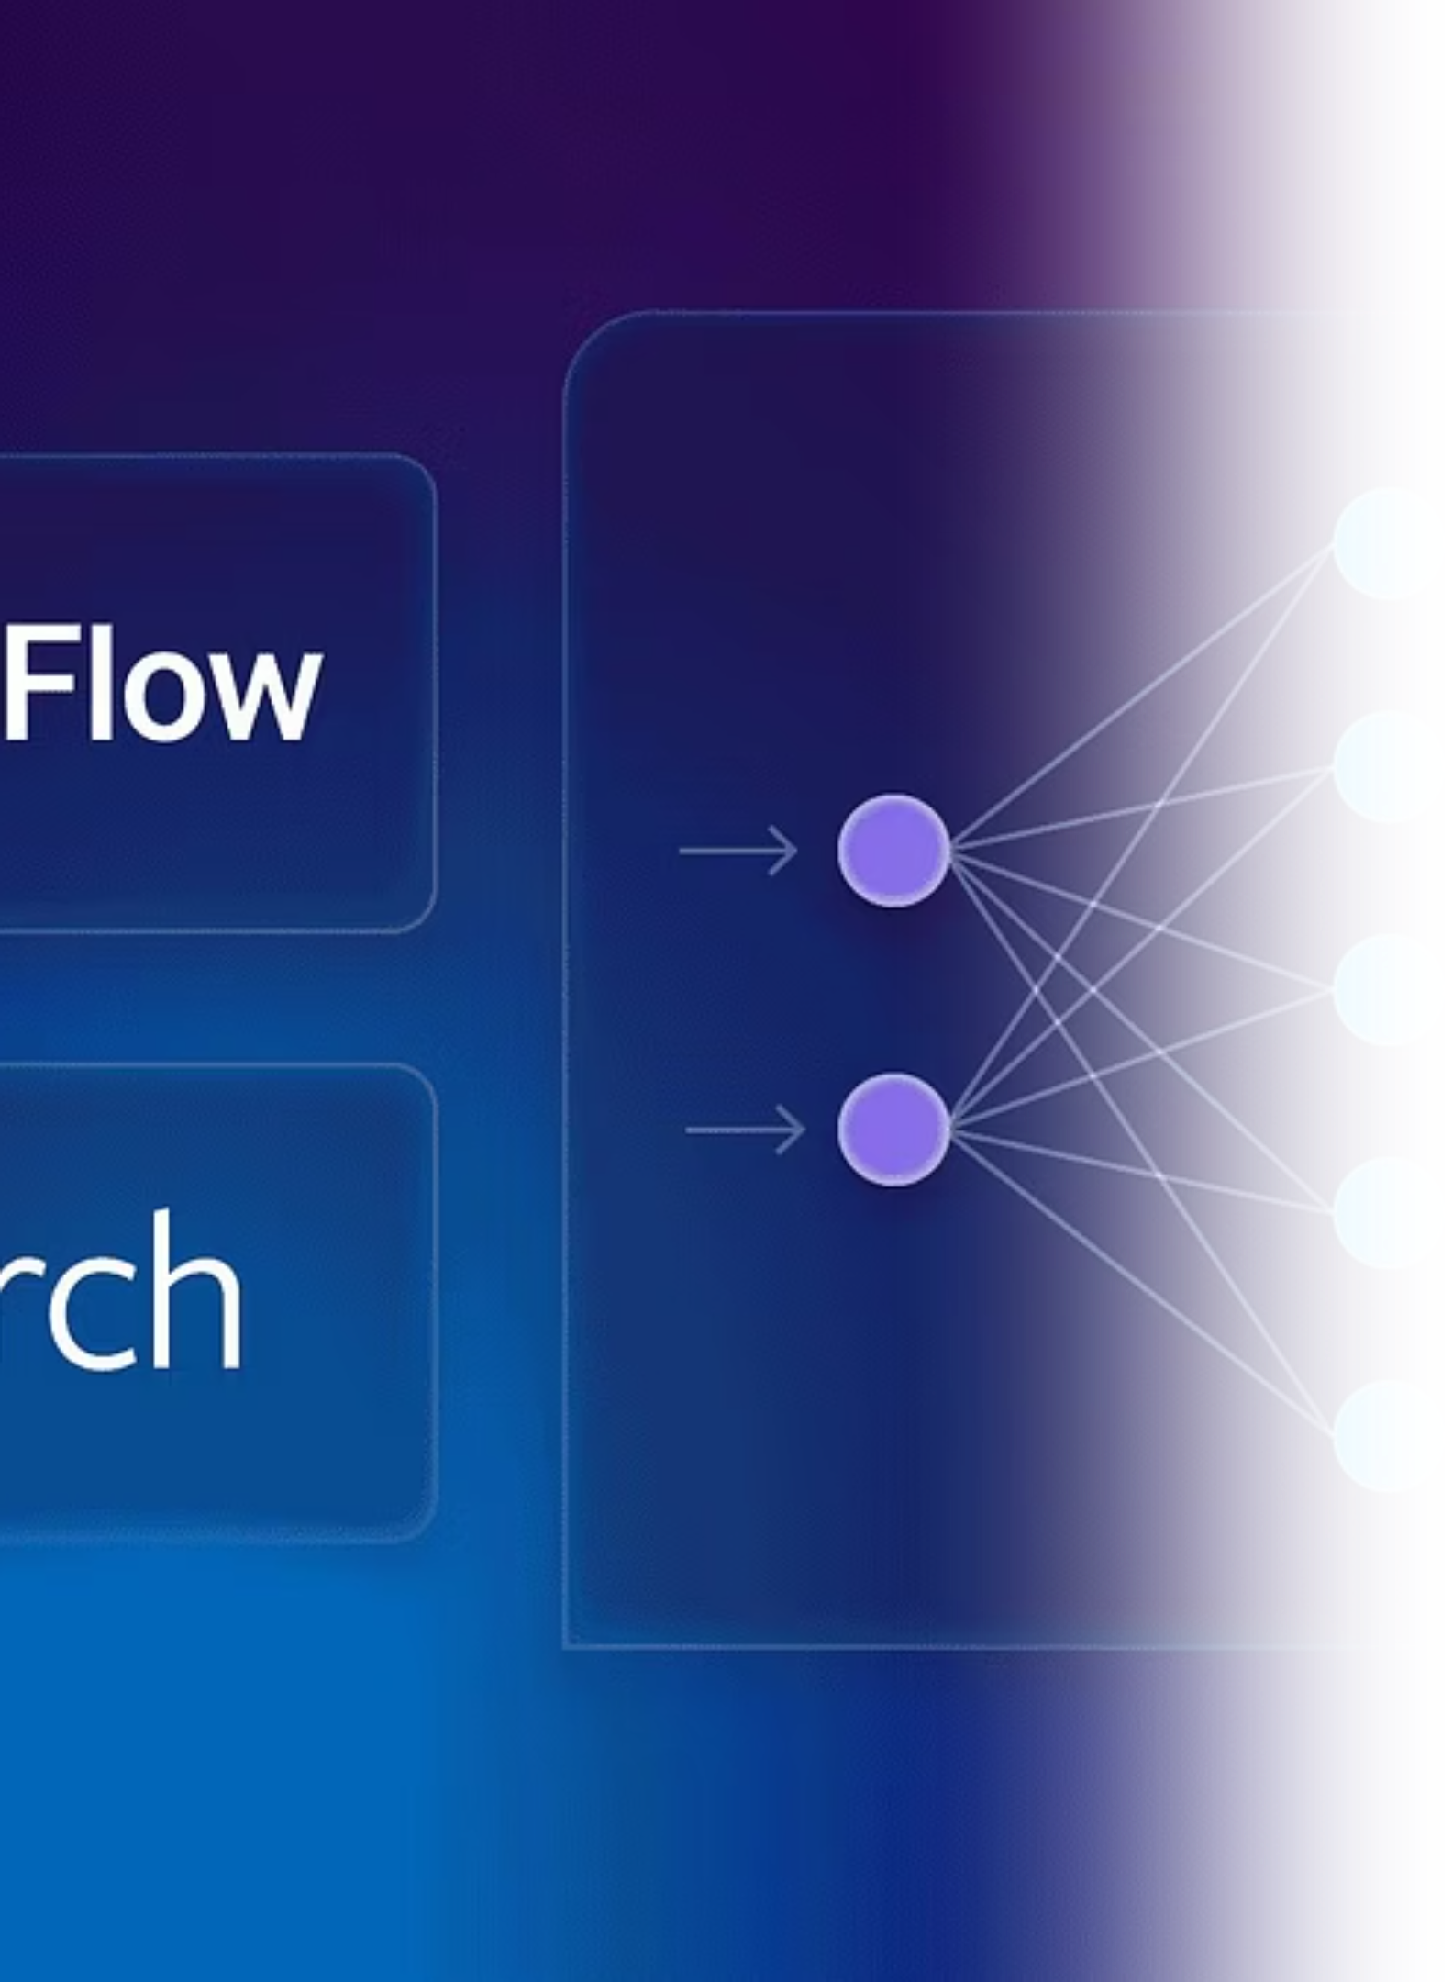
Технический стек проекта
Библиотеки и фреймворки
Инфраструктура и инструменты
Python 3.8+ — основной язык
Google Colab — основная рабочая среда
TensorFlow — глубокое обучение
GitHub — контроль версий кода
OpenCV — обработка изображений
Google Drive — хранение данных
NumPy, Pandas — анализ данных
Weights & Biases — мониторинг экспериментов
Scikit-learn — метрики и валидация

Slide 10
Сравнение архитектур нейросетей: полученные метрики
Для более глубокого понимания производительности каждой модели, мы приводим детальную сравнительную таблицу метрик, включающую точность, потери, полноту и чувствительность на тестовой выборке.
Модель
Точность
Потери
Полнота
Чувствительность
CNN
0.362264
1.352247
0.000000
0.000000
MobileNetV2
0.913208
0.248322
0.919847
0.909434
EfficientNetB0
0.301887
1.388788
0.000000
0.000000
Как видно из таблицы, модель MobileNetV2 демонстрирует выдающиеся результаты по всем ключевым метрикам, подтверждая ее статус лидера в нашем проекте. Это подчеркивает ее эффективность и потенциал для дальнейшего использования в WeatherVision.

Slide 11
Ключевые достижения лучшей модели MobileNetV2
~0,91
93-97%
Высокая
Лучшая точность
Баланс классов
Стабильность
Значительно превышает целевую метрику в 80%.
Высокая точность по всем категориям погодных явлений.
Отличная воспроизводимость результатов при повторных запусках.
Вывод: Модель MobileNetV2 является оптимальным выбором для классификации погоды в проекте WeatherVision, достигая точности более 90% и демонстрируя готовность к интеграции в реальные системы.
Самая быстрая модель по обучениям и предсказаниям.

Slide 12
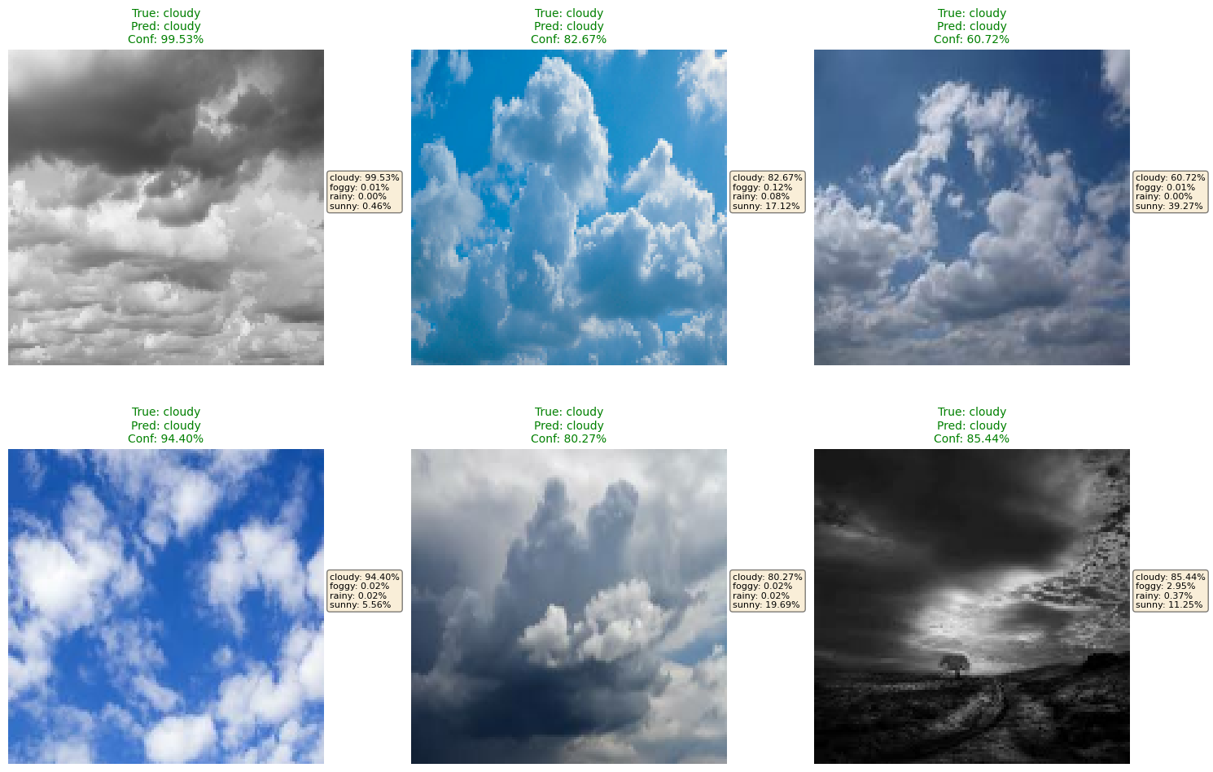
Примеры тестирования модели на случайных изображениях:

Slide 13
Финальный Отчет по Проекту WeatherVision
Проект WeatherVision успешно завершен. Модель MobileNetV2 достигла выдающихся показателей эффективности в классификации погодных условий, подтверждая свою готовность к использованию.
Ключевые Параметры Проекта
Классы погодных условий: облачно, туманно, дождливо, солнечно
Размер входных изображений: 128x128 пикселей
Объем тренировочных данных: 1055 изображений
Объем валидационных данных: 265 изображений
Размер Batch Size: 32
Количество эпох обучения: 15

Slide 14
Выводы и Достижения
MobileNetV2
CNN
EfficientNetB0
Точность: 0.9132 ✓ Цель достигнута
Точность: 0.36226⚠ Ниже целевой
Точность: 0.30188⚠ Ниже целевой
Лучшая модель: MobileNetV2
Итоговая точность: 0.9132
✅ Целевая метрика (точность > 80%) успешно достигнута.
✅ Модель готова к интеграции в production системы.

Slide 15

Практическое Применение: Чат-Бот WeatherVision
Для того чтобы наглядно продемонстрировать результаты нашей работы и сделать технологию доступной, мы разработали интерактивный чат-бот. Пользователь может просто загрузить изображение, и наш бот, использующий модель WeatherVision, мгновенно предоставит точное предсказание погодных условий на основе визуального анализа.
Это практическое решение позволяет быстро получить классификацию погоды, будь то солнечно, облачно, дождливо или туманно, непосредственно через удобный интерфейс. Чат-бот является живым подтверждением эффективности и точности разработанной нами системы.

Slide 16
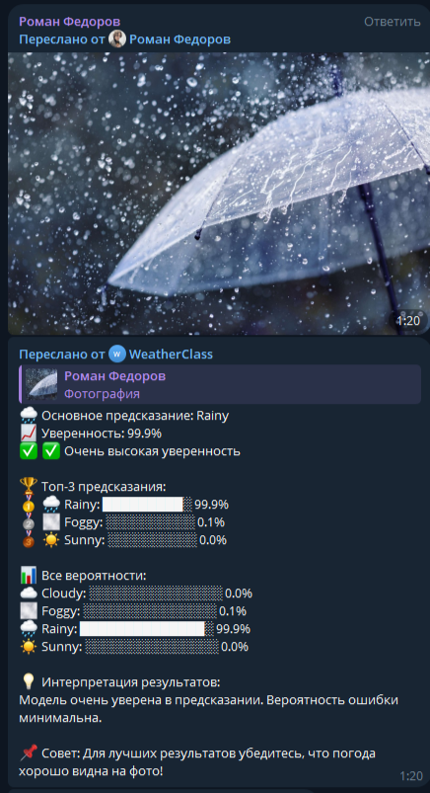
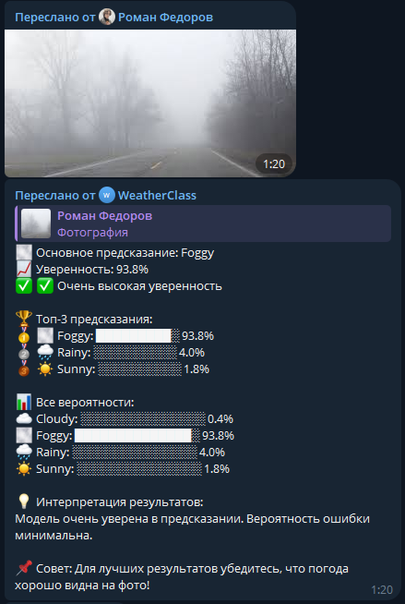
Пример взаимодействия С чат-ботом:

Slide 17
Список использованных источников
Датасеты, которые будут использованы для обучения и тестирования моделей классификации погодных условий в рамках данного проекта:
Weather Dataset [Электронный ресурс] / J. Bhathena. – Kaggle, 2022. – URL: https://www.kaggle.com/datasets/jehanbhathena/weather-dataset (дата обращения: 08.11.2024).
Multiclass Weather Dataset [Электронный ресурс] / Pratik. – Kaggle, 2022. – URL: https://www.kaggle.com/datasets/pratik2901/multiclass-weather-dataset (дата обращения: 08.11.2024).
Multiclass Weather Dataset [Электронный ресурс] / Vijay Giitk. – Kaggle, 2021. – URL: https://www.kaggle.com/datasets/vijaygiitk/multiclass-weather-dataset (дата обращения: 08.11.2024).
Статьи и блоги о метриках и оценке моделей:
Grandini M. Metrics for Multi-Class Classification: an Overview [Электронный ресурс] / M. Grandini, E. Bagli, G. Visani. – arXiv, 2020. – URL: https://arxiv.org/abs/2008.05756 (дата обращения: 08.11.2024).
Brownlee J. How to Choose Loss Functions When Training Deep Learning Neural Networks [Электронный ресурс] / J. Brownlee. – Machine Learning Mastery, 2021. – URL: https://machinelearningmastery.com/how-to-choose-loss-functions-when-training-deep-learning-neural-networks/ (дата обращения: 08.11.2024).

Slide 18
Спасибо за внимание!

